Slide 1

TRƯỜNG ĐẠI HỌC SƯ PHẠM THÀNH PHỐ HỒ CHÍ MINH
BÁO CÁO ĐỒ ÁN
GIẢNG VIÊN HƯỚNG DẪN: NGUYỄN VĂN TUẤN
GROUP 04

Slide 2

Đề tài: Quản lý Web bán hoa online

Slide 3
Thành viên nhóm: Nguyễn Văn Toàn-46.01.104.183 Đoàn Văn Đức-46.01.104.136 Nguyễn Thị Huyền Trâm-46.01.104.187 Nguyễn Đình Khoa-46.01.104.084

Slide 4

DEMO CHƯƠNG TRÌNH

Slide 5


Slide 6
ĐĂNG KÝ

Slide 7
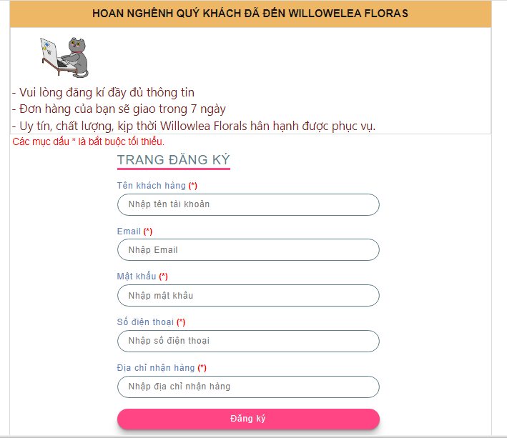

Slide 8
ĐĂNG NHẬP

Slide 9
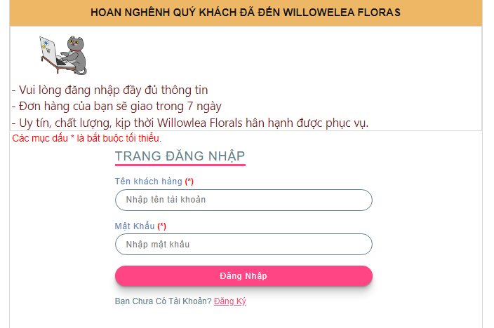

Slide 10
TRANG CHỦ :
- HEADER+MENU
- CONTENT :
+ CONTENT RIGHT
- FOOTER
+ CONTENT LEFT

Slide 11
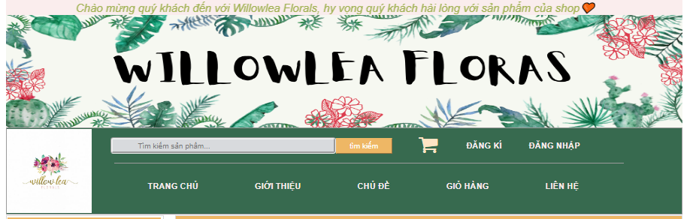
HEADER+ MENU

Slide 12
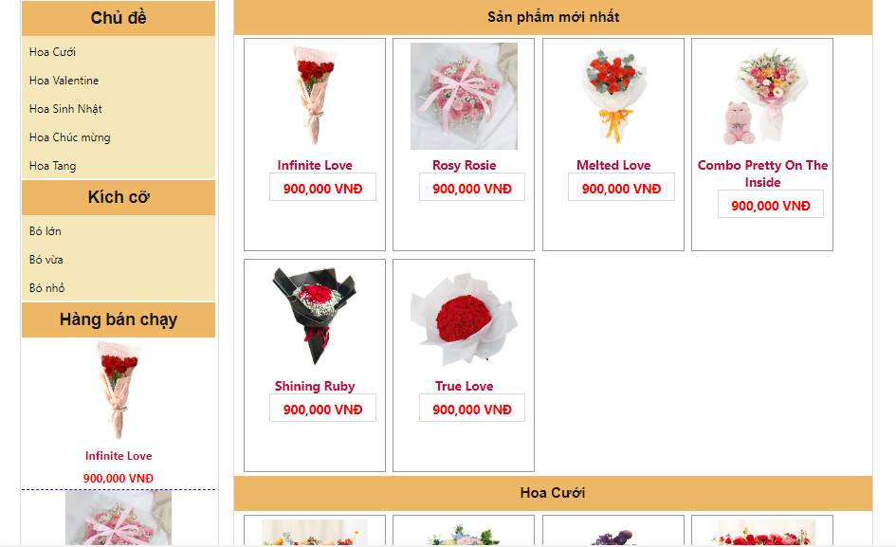
CONTENT

Slide 13
Footer

Slide 14
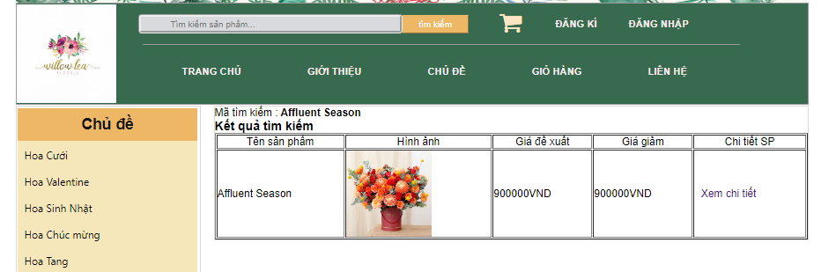
Tìm kiếm sản phẩm

Slide 15
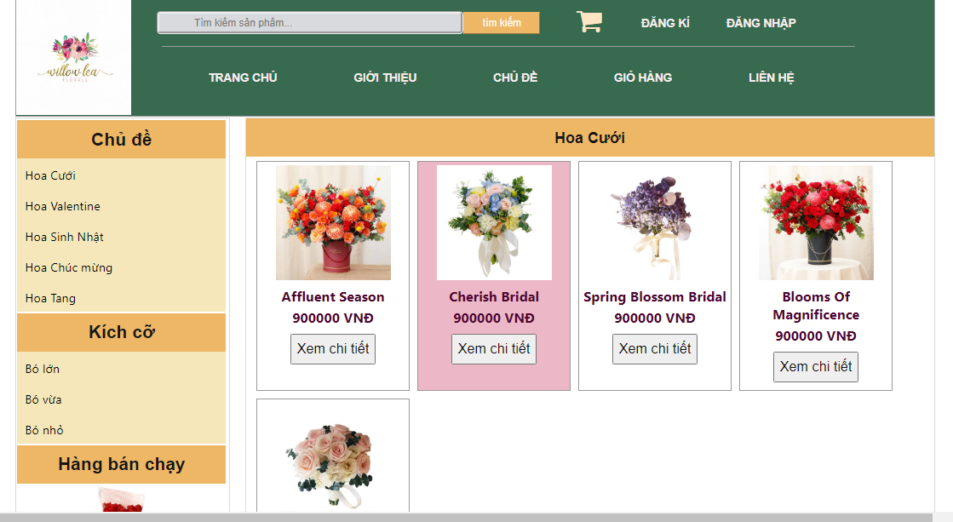
Giao diện chính của từng chủ đề

Slide 16
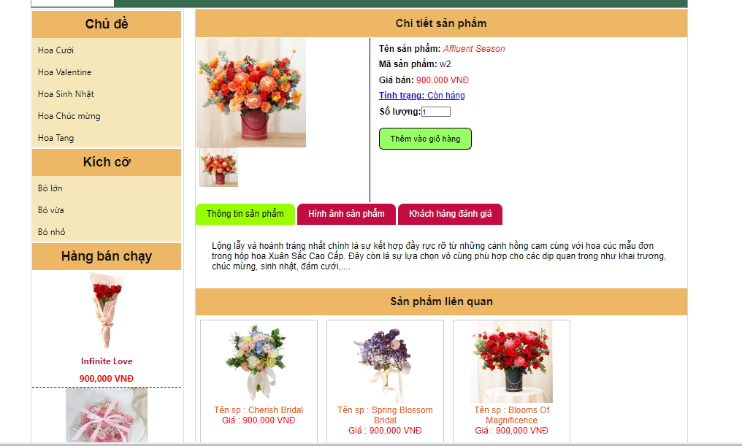
Chi tiết sản phẩm

Slide 17
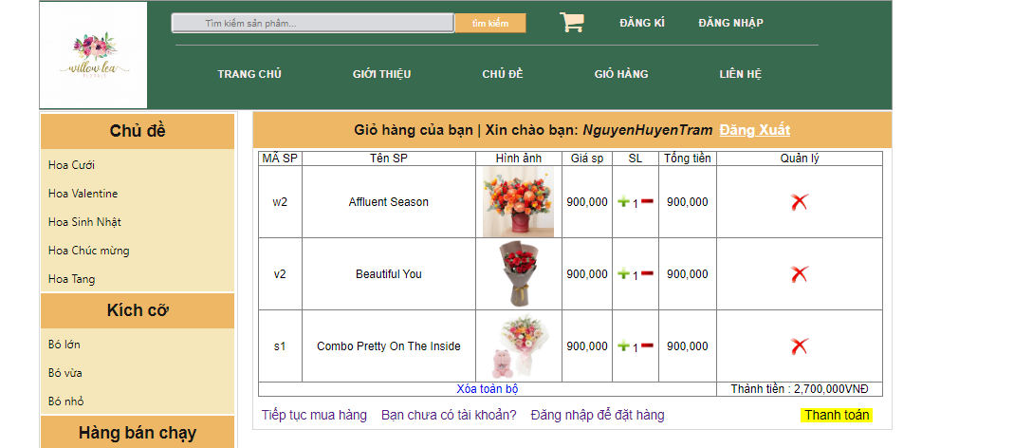
Giỏ hàng

Slide 18
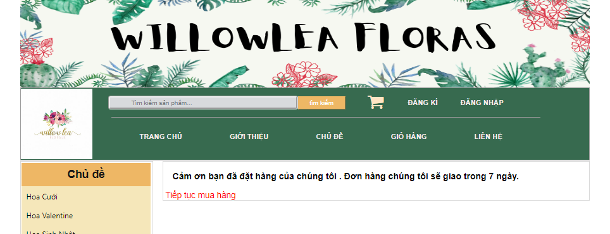
Đặt hàng thành công

Slide 19
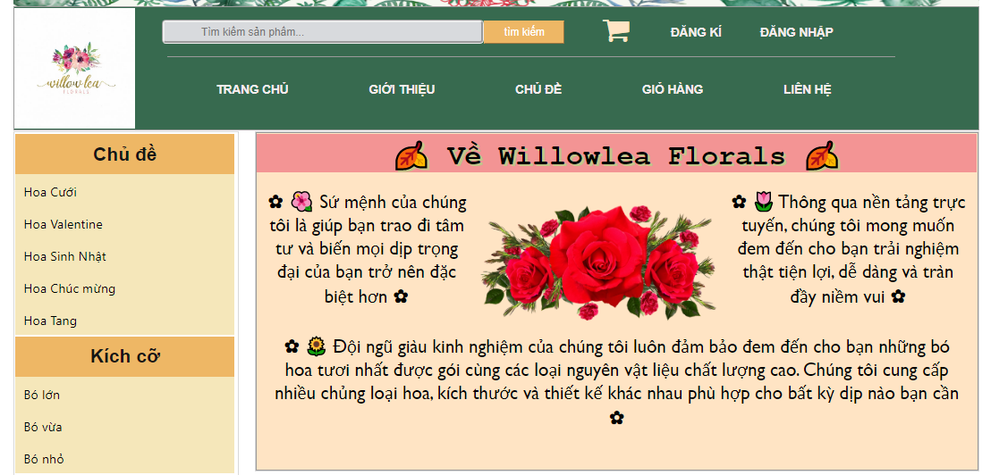
Giới thiệu Shop

Slide 20
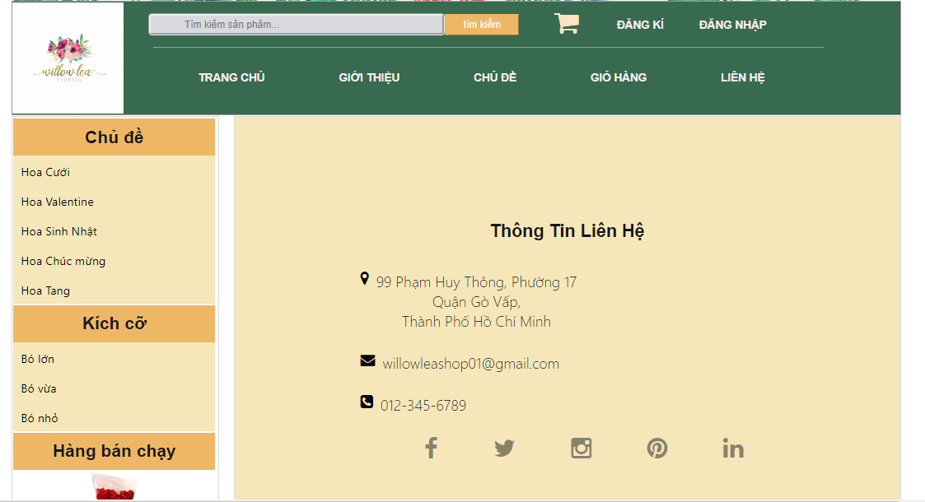
Thông tin liên hệ

Slide 21


Slide 22
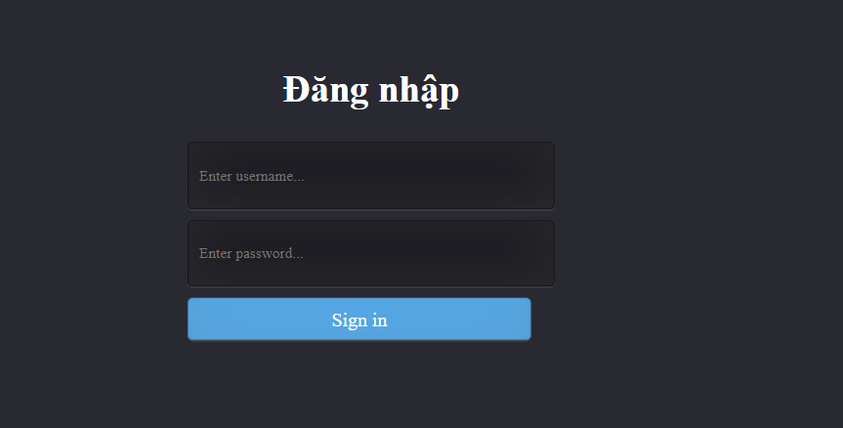
ĐĂNG NHẬP

Slide 23
TRANG CHỦ

Slide 24
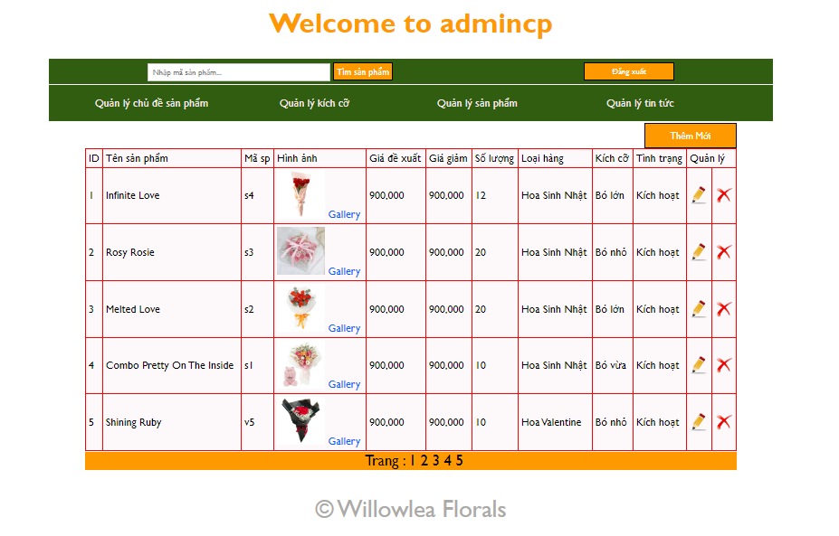

Slide 25
Các chức năng chính

Slide 26
Quản lý chủ đề sản phẩm
Thêm
Sửa
Xóa

Slide 27
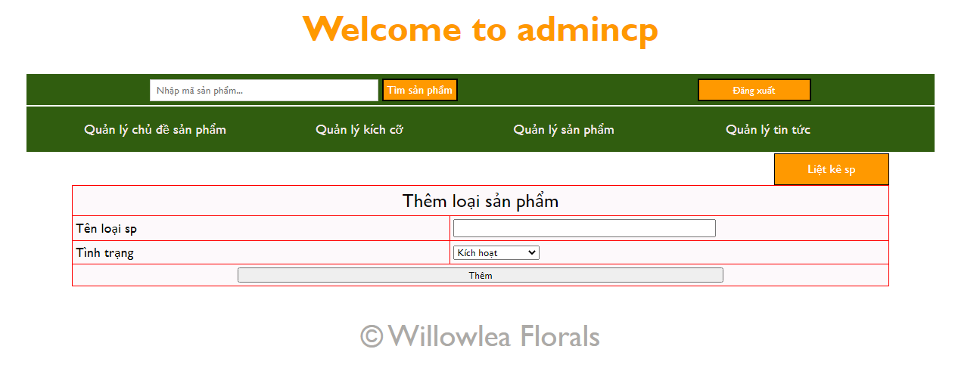
Thêm loại sản phẩm

Slide 28
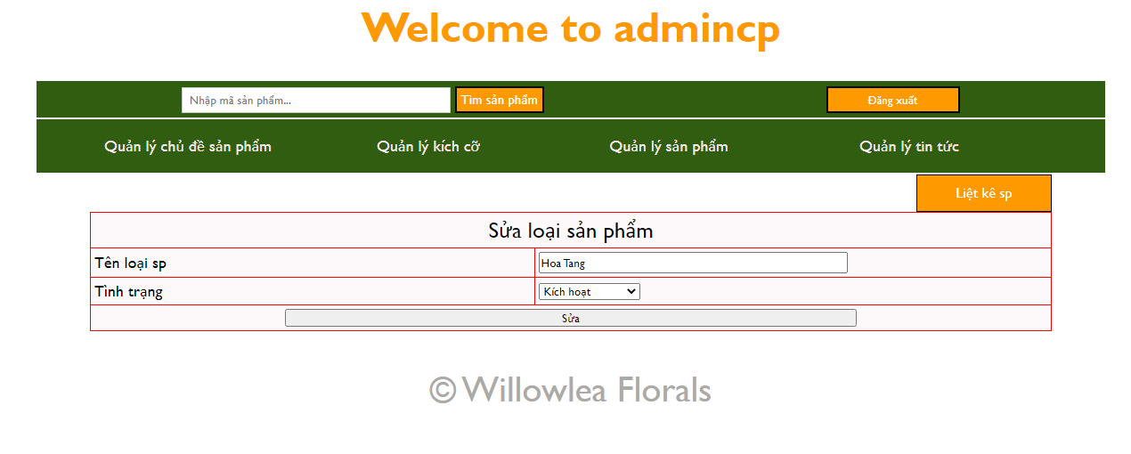
Sửa loại sản phẩm

Slide 29
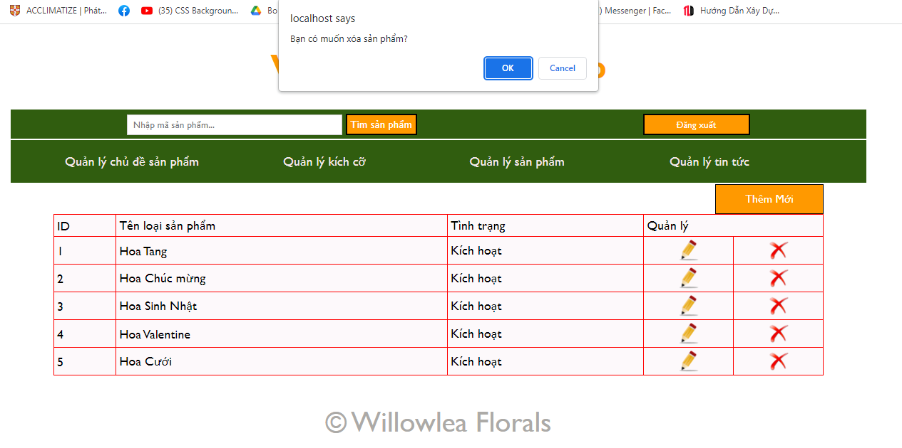
Xóa loại sản phẩm

Slide 30
Quản lý kích cỡ sản phẩm
Thêm
Sửa
Xóa

Slide 31
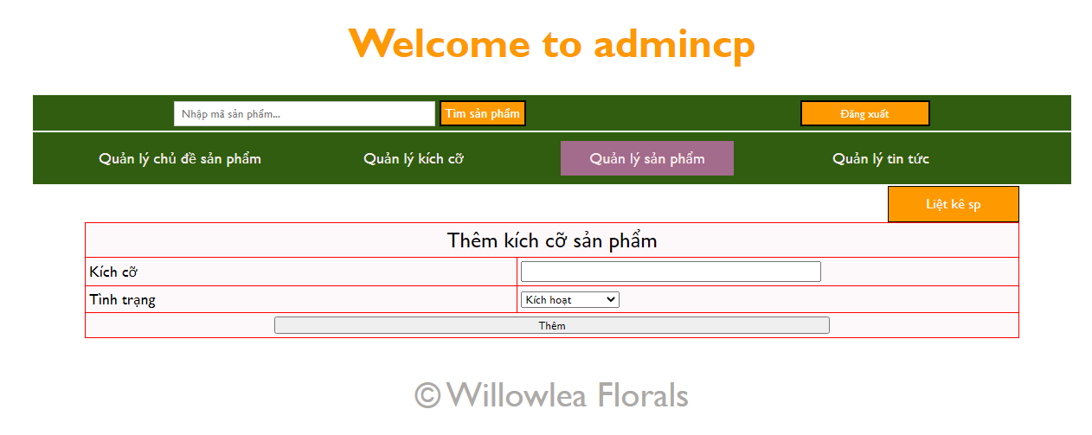
Thêm kích cỡ

Slide 32
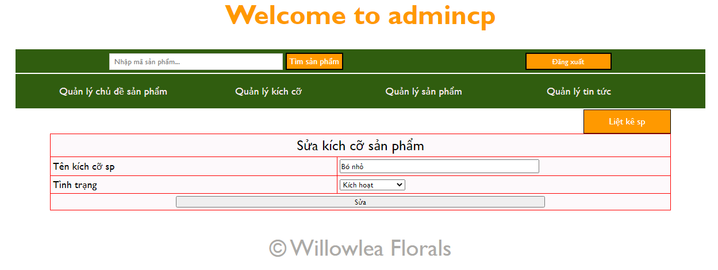
Sửa kích cỡ

Slide 33
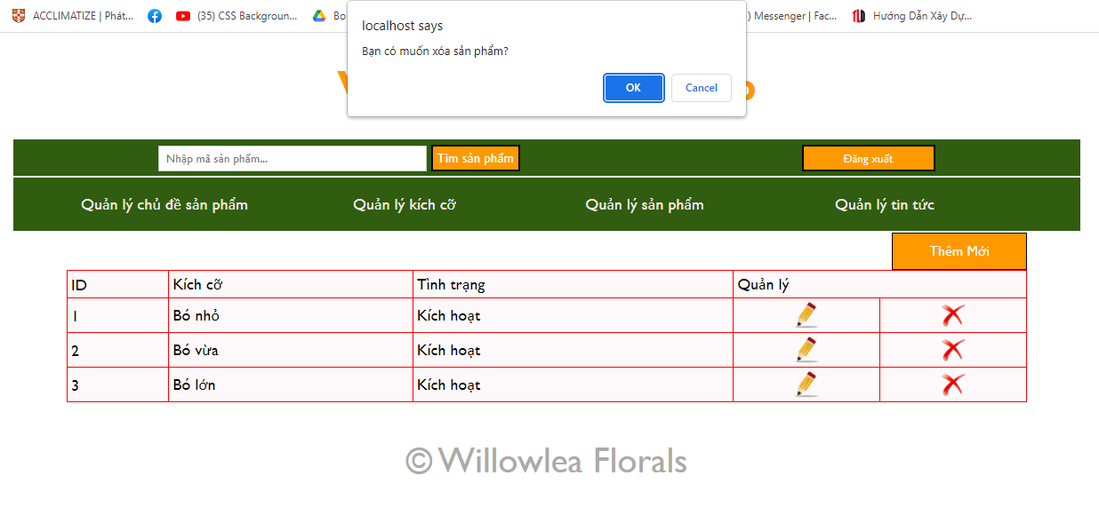
Xóa kích cỡ

Slide 34
Quản lý sản phẩm
Thêm
Sửa
Xóa

Slide 35
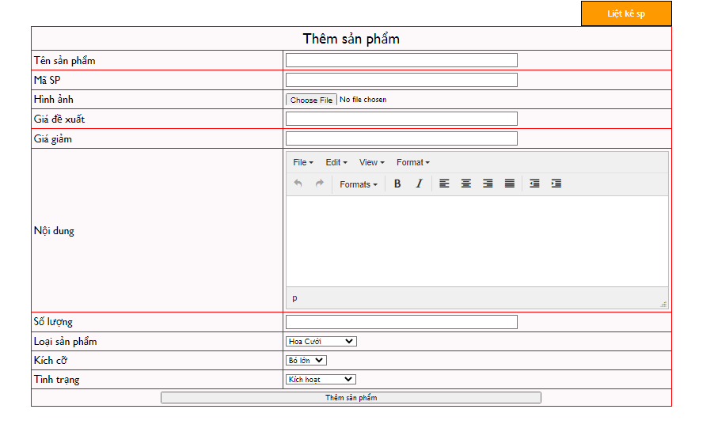
Thêm sản phẩm

Slide 36
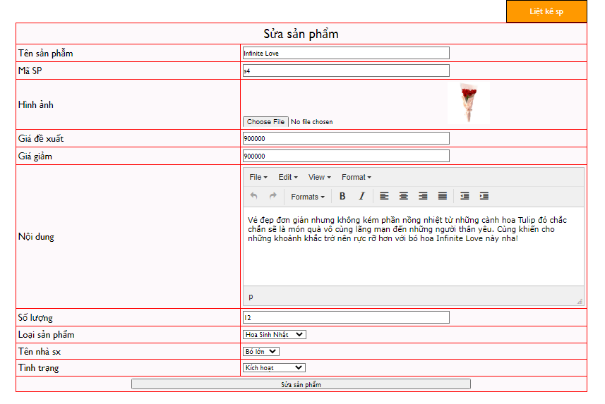
Sửa sản phẩm

Slide 37
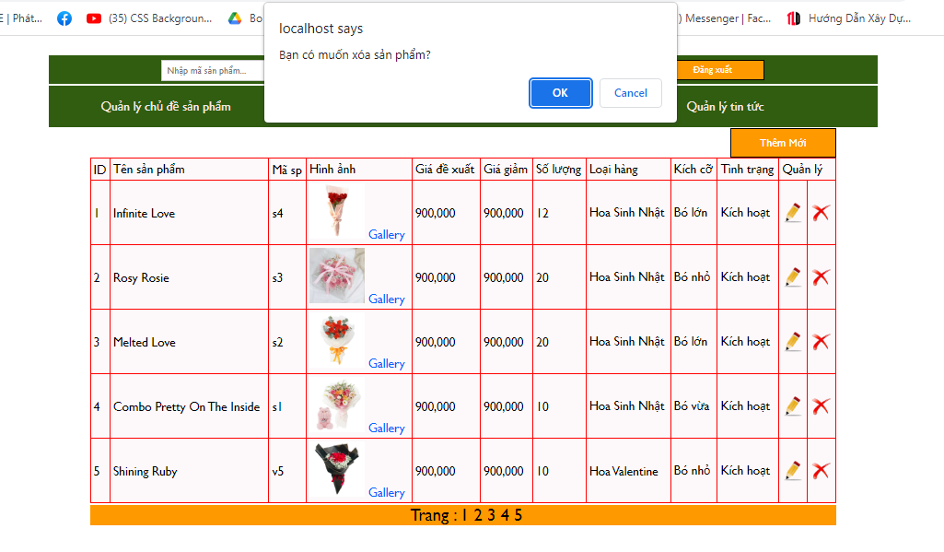
Xóa sản phẩm

Slide 38
Quản lý tin tức
Thêm
Sửa
Xóa

Slide 39
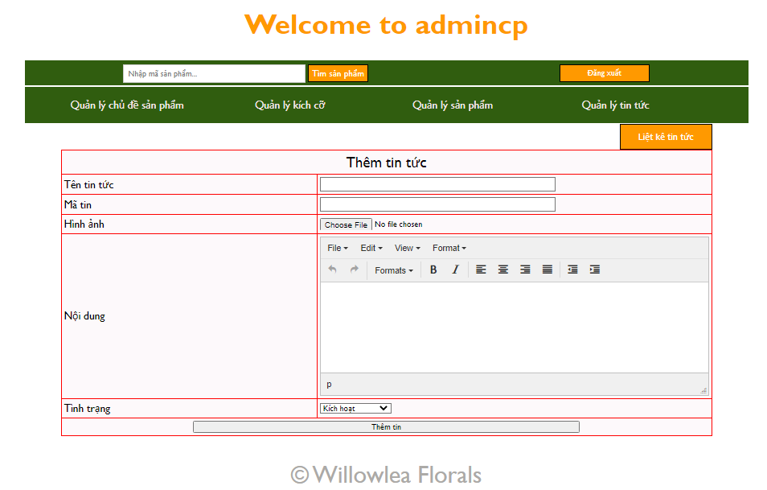
Thêm tin tức

Slide 40
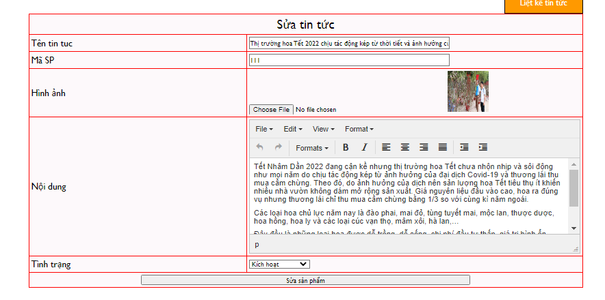
Sửa tin tức

Slide 41
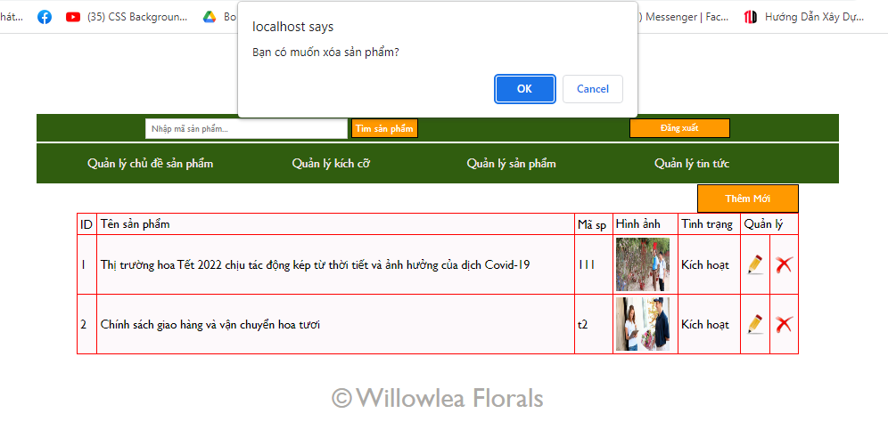
Xóa tin tức

Slide 42

DATABASE

Slide 43
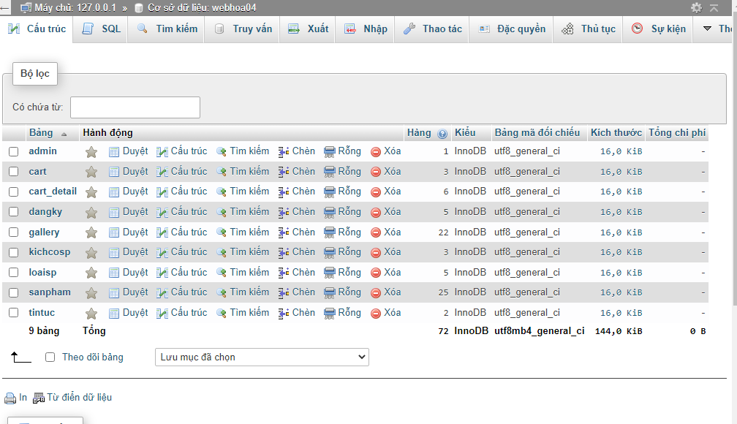

Slide 44


